Slide 1
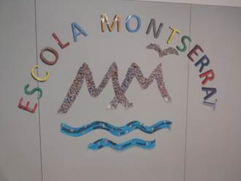
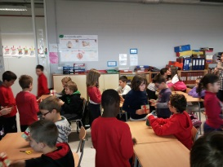
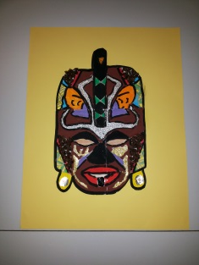
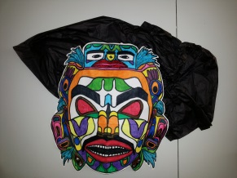
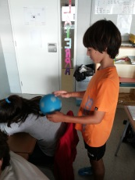
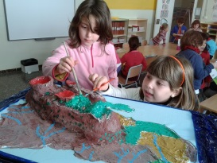
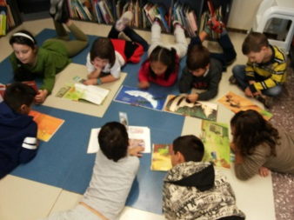
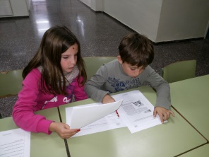
Col·laboració amb les famílies
Participació en activitats diverses de P3 a 6è
Comunicació permanent
Tutories
Web de l’escola
Atenció a la diversitat
Tractament personalitzat de l’alumne
SEP dins la classe i de 12’30 a 13’30 dilluns i dimecres
pels nens/es que ho necessiten
Servei psicopedagògic EAP
Sortides i colònies a final de cicle (P5/2n /4t i 6è)
Piscina a 2n de primària
Serveis
Menjador (Cuina pròpia)
Servei d’acollida
Autocar
Aprenentatge actiu i en constant evolució
TIC informàtica i experimentació
Català com a llengua vehicular
Activitats creatives de llenguatge(tresor/artistes/protagonista)
Estimulació del llenguatge des de P3
BITS a educació infantil
Racons de treball de P3 a 6è (llengua, matemàtiques i experimentació)
Fem reciclatge tots els dilluns
Tots els dimecres s’esmorza fruita
BIBLIOTECA , servei de préstec un cop per setmana de 1r a 6è
PROJECTES de P3 a 6è
Reunió de delegats un cop al mes
Lectura en parella i 30’ diaris de lectura
Eix transversal
Projecte DECIDEIX
Prevenció i resolució de conflictes
Educació en valors i potenciació de la cultura de l’esforç
Treball d’emocions
HORARI EDUCATIU
Infantil i Primària de 9 a 12’30 h i de 15 a 16’30 h

